Slide 1
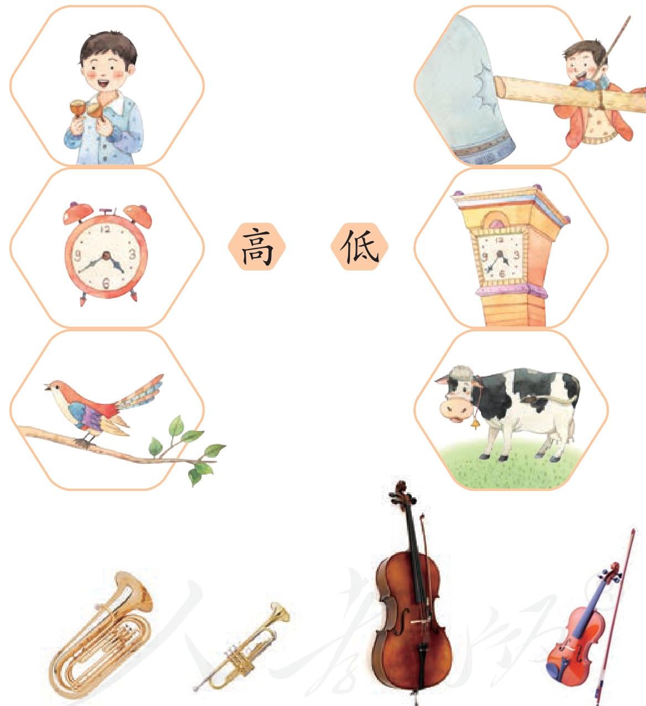
二年级 音乐 人教版小学音乐 上册
音的高低
听出声音的高与低
区分音高和声音强弱
用手势表现听到的变化
Notes:
今天认识音的高低。我们会听几组真正的声音，用手势表示它们的变化。先把设备音量调到舒适的位置，听辨时保持音量不变。
教材来源：E:\小学教材_统编人教版\音乐_人教版\义务教育教科书·音乐（简谱）二年级上册.pdf
PDF页码：11

Slide 2
二年级 音乐 人教版小学音乐 上册
生活里的高与低
教材用小鸟与牛作对比
音高描述听起来的高或低
响不响，说的是声音强弱
Notes:
教材用小鸟和牛等生活声音提示我们比较音高。真实动物能发出不同的叫声，具体还要听声音来判断。
声音特别响，就一定是高音吗？
不一定。响亮和轻柔描述强弱，高和低描述音高。两种特点要分开听。
教材来源：E:\小学教材_统编人教版\音乐_人教版\义务教育教科书·音乐（简谱）二年级上册.pdf
PDF页码：11

Slide 3
二年级 音乐 人教版小学音乐 上册
听一听：从低到高
示范顺序：较低 → 较高
音色相同，比较音高变化
听到较高的音，手势抬高
Notes:
接下来听两个同一种音色的示范音。第一个较低，第二个较高。请跟着声音抬高手势，感受音高的变化。
教材来源：E:\小学教材_统编人教版\音乐_人教版\义务教育教科书·音乐（简谱）二年级上册.pdf
PDF页码：[11]

Slide 4
二年级 音乐 人教版小学音乐 上册
听辨挑战
即将播放两个音
第一个高，还是第二个高？
听完再说，先不看答案
可以暂停视频，想好再继续。
Notes:
如果把顺序换了，我还能听出来吗？
来试一次。比较接下来的两个音，判断哪个较高。听完有一段思考时间，也可以暂停。
教材来源：E:\小学教材_统编人教版\音乐_人教版\义务教育教科书·音乐（简谱）二年级上册.pdf
PDF页码：[11]

Slide 5
二年级 音乐 人教版小学音乐 上册
答案：先高后低
第一个音较高
第二个音较低
用手势：先抬高，再放低
Notes:
这一组是先高后低。第一个音较高，第二个音较低。可以回放练习，再用手势表示变化。
我比较的是音高，不是哪个更响。
教材来源：E:\小学教材_统编人教版\音乐_人教版\义务教育教科书·音乐（简谱）二年级上册.pdf
PDF页码：11

Slide 6
二年级 音乐 人教版小学音乐 上册
把方法用到乐器上
教材展示不同大小的乐器
先听，再比较高低
一件乐器也能发出多个音
Notes:
教材还展示了大号、小号、大提琴和小提琴。可以在老师指导下听一组乐器声音。不要只看外形就判断某一次演奏的音高，一件乐器也能发出多个音。
教材来源：E:\小学教材_统编人教版\音乐_人教版\义务教育教科书·音乐（简谱）二年级上册.pdf
PDF页码：11

Slide 7
二年级 音乐 人教版小学音乐 上册
课堂小结与自检
高低与强弱是不同特点
任务：回放示范，用手势表示
自检：能否说清哪个音较高？
Notes:
回放刚才的两组声音，先做手势，再说先高后低或先低后高。你能分清音高与声音强弱，就抓住了今天的重点。
教材来源：E:\小学教材_统编人教版\音乐_人教版\义务教育教科书·音乐（简谱）二年级上册.pdf
PDF页码：[11]

